Slide 1
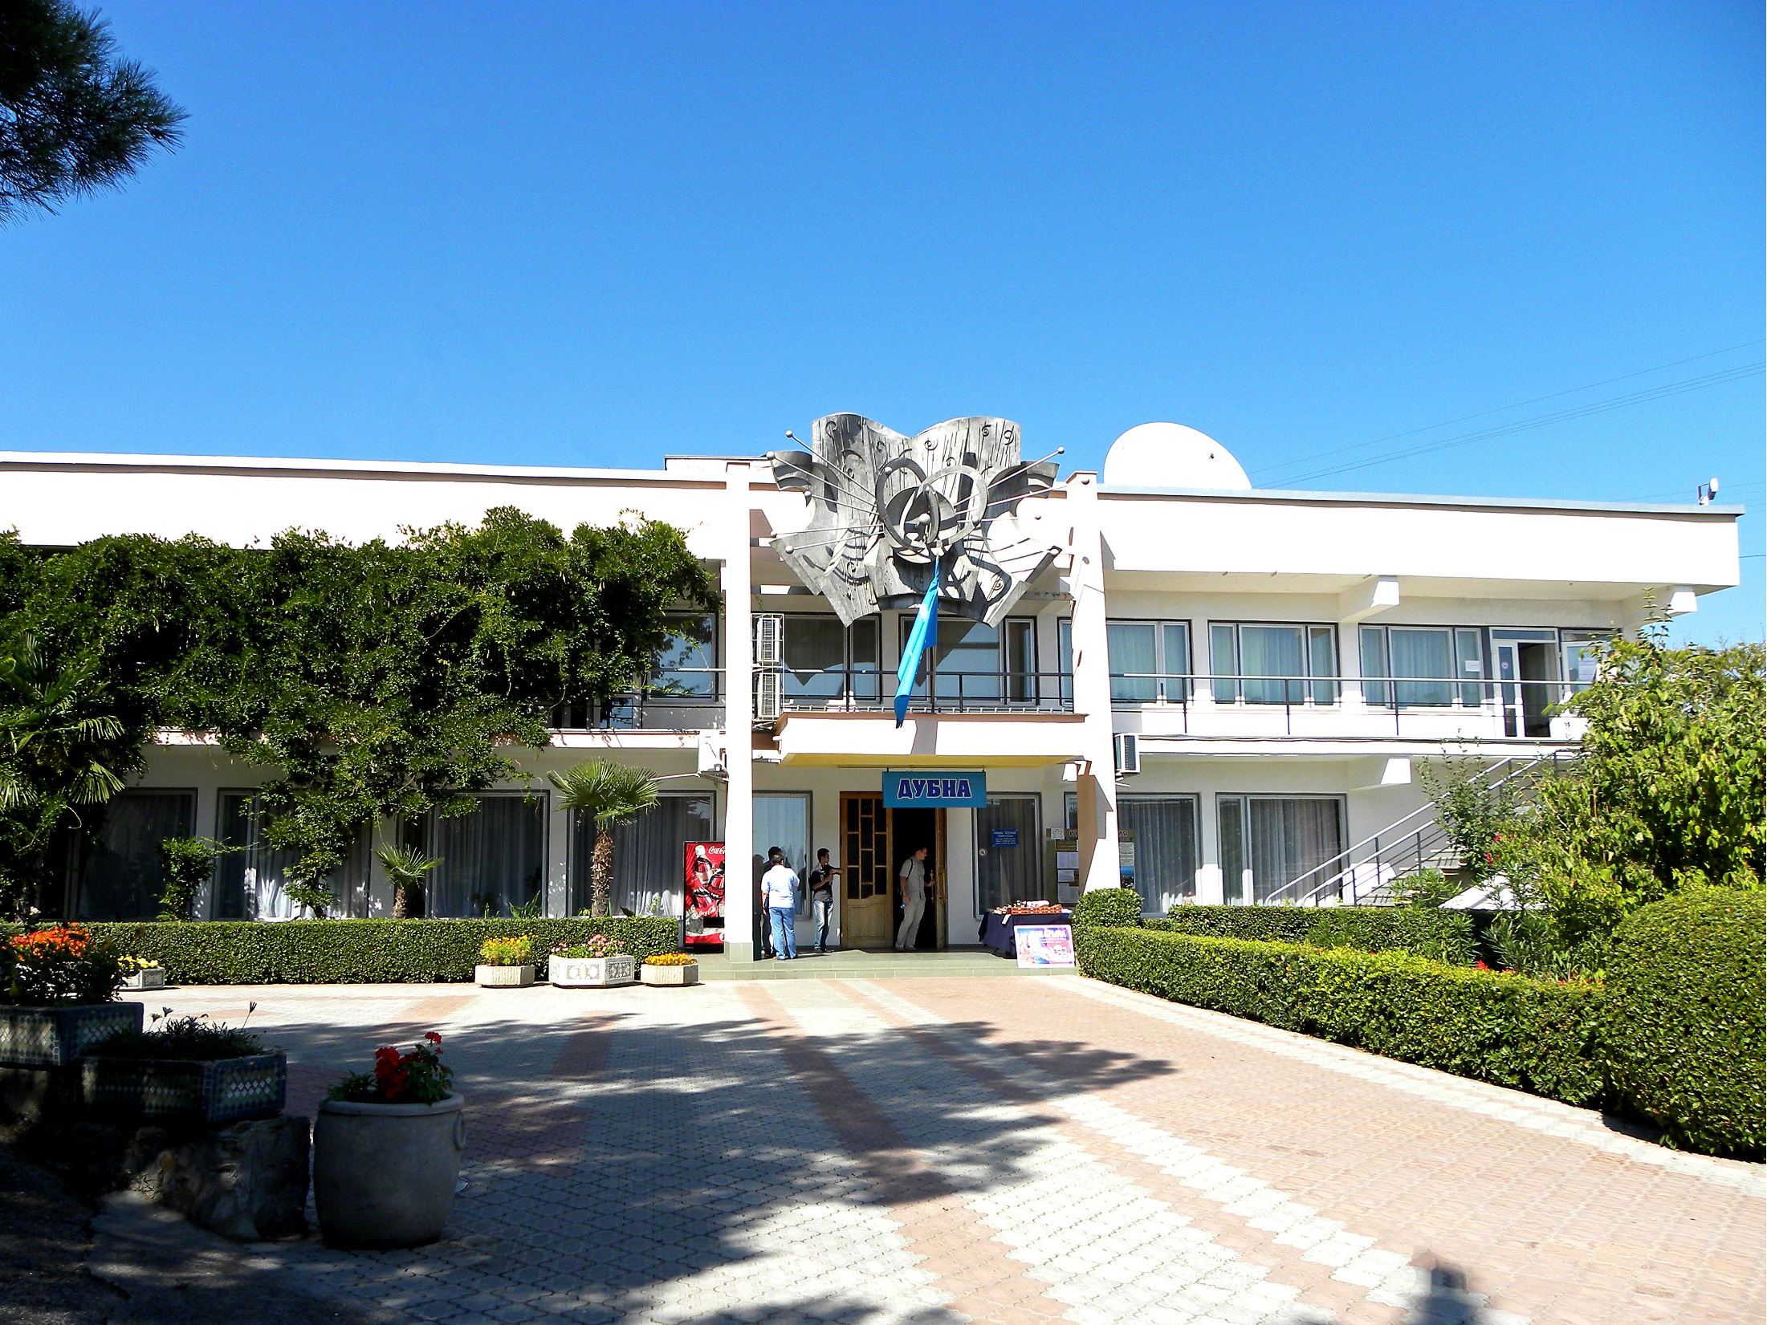
XII Международный Саранцевский семинар
по проблемам ускорителей заряженных частиц
Проблемы коллайдеров и ускорителей заряженных частиц
Ускорители для прикладных целей
3 – 8 сентября 2017 г.
Пансионат «Дубна», Алушта, Крым
Программный комитет:
Мешков И.Н. – председатель
Иванов С.В. – сo-председатель
Яковенко С.Л. – учёный секретарь
Айзацкий Н.И.
Голубев А.А.
Фещенко А.В.
Гикал Б.Н.
Левичев Е.Б.
Сумбаев А.П.
Черняев А.П.
Ширков Г.Д.
Организационный комитет:
Ширков Г.Д. – председатель
Яковенко С.Л. – зам. председателя
Белова О.Н. – секретарь
Ахманова Е.В.
Мешков И.Н.
Пивин Р.В.
Филиппов А.В.
E-mail: sarantsev17@jinr.ru
Сайт семинара: http://sarantsev17.jinr.ru
Фото В.В. Кобеца
Объединённый институт ядерных исследований
Институт ядерной физики им. Г.И. Будкера СО РАН
Научный совет РАН по проблеме ускорителей заряженных частиц

